Slide 2
Chapter 04. 액티비티( I )

Slide 3
01 이벤트 로깅과 logcat
02 액티비티 생명주기
03 액티비티 상태 유지
04 대체 리소스 정의

Slide 4
Log 클래스와 logcat 사용법을 익힌다.
액티비티 생명주기 개념을 이해한다.
액티비티 상태를 저장하고 복원할 수 있다.
기본 리소스와 대체 리소스를 활용한다.

Slide 5
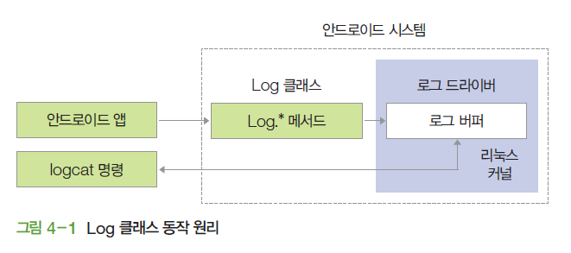
01 이벤트 로깅과 logcat ▶ Log 클래스
이벤트 로깅(event logging)
발생하는 이벤트(event), 즉 사건을 어딘가에 기록하는 행위
기록해둔 이벤트는 나중에 언제든지 살펴볼 수 있고, 이를 통해 문제점 찾기 가능
Log 클래스
Log 클래스는 안드로이드 앱의 이벤트 로깅에 가장 많이 사용
로그 메시지의 중요도에 따라 여러 메서드를 제공
단순한 정보 출력부터 심각한 오류 처리에 이르기까지 다양하게 활용
안드로이드 시스템의 구조 관점에서 본 동작 원리

Slide 6
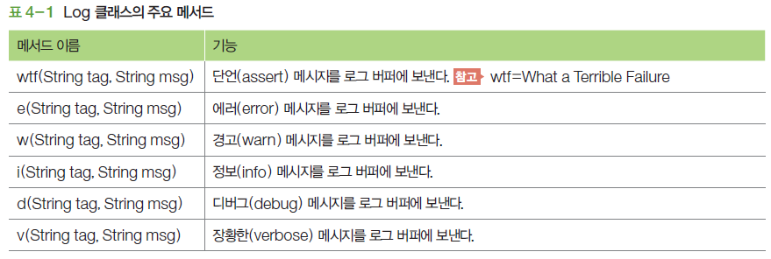
01 이벤트 로깅과 logcat ▶ Log 클래스
리눅스 커널: 로그 드라이버를 통해 로그 버퍼(log buffer) 제공
로그 버퍼의 크기 한정
새로운 내용이 기록되면 오래된 내용부터 덮어쓰기 됨
로그 버퍼에 저장된 내용을 보거나 지울 때는 logcat 명령 사용
로그 레벨(log level)에 따라 Log 클래스가 제공하는 주요 메서드

Slide 7
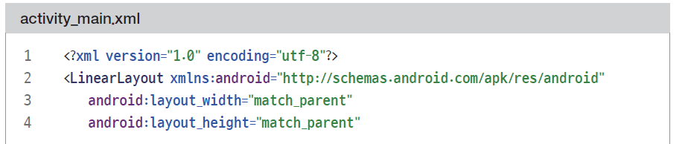
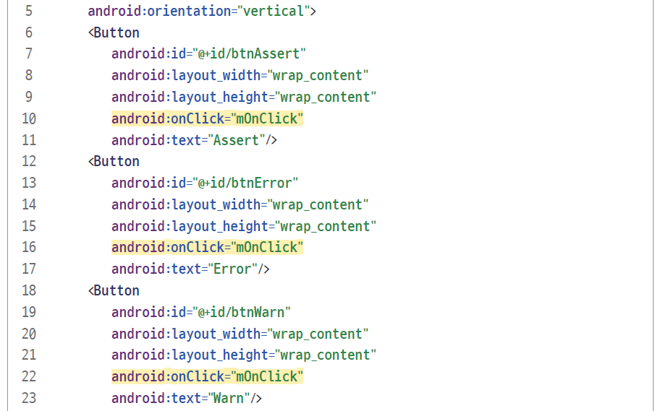
01 이벤트 로깅과 logcat ▶ Log 클래스
res/layout/activity_main.xml에 [표 4-1]의 메서드 개수와 똑같은 여섯 개의 버튼을 배치

Slide 8
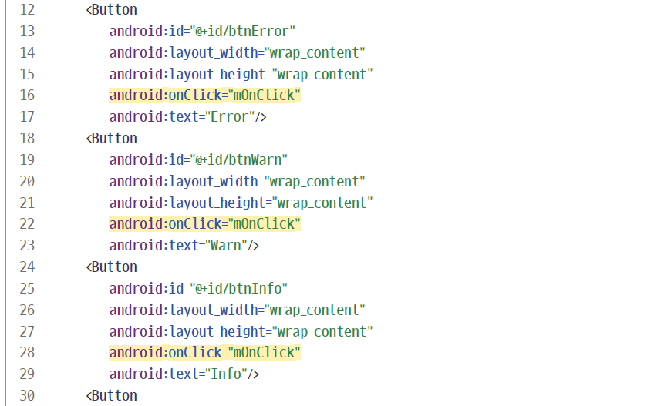
01 이벤트 로깅과 logcat ▶ Log 클래스
res/layout/activity_main.xml에 [표 4-1]의 메서드 개수와 똑같은 여섯 개의 버튼을 배치

Slide 9
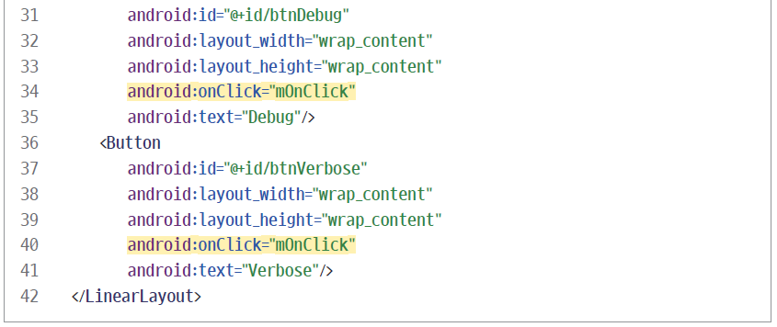
01 이벤트 로깅과 logcat ▶ Log 클래스
res/layout/activity_main.xml에 [표 4-1]의 메서드 개수와 똑같은 여섯 개의 버튼을 배치

Slide 10
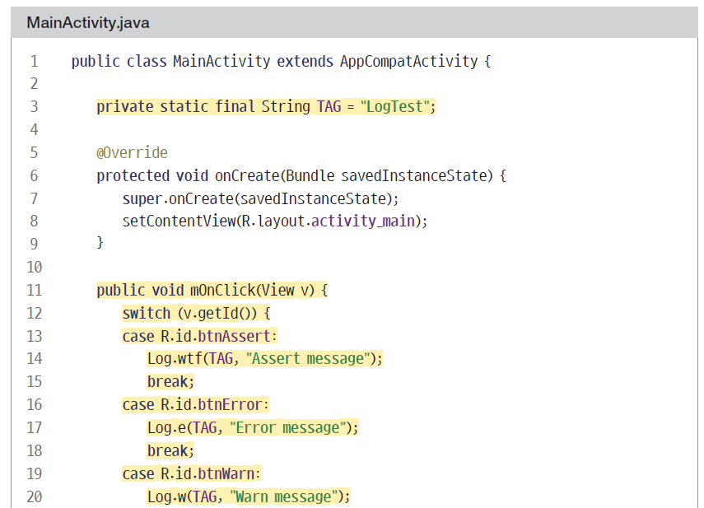
01 이벤트 로깅과 logcat ▶ Log 클래스
MainActivity 클래스에 다음 코드 작성

Slide 11
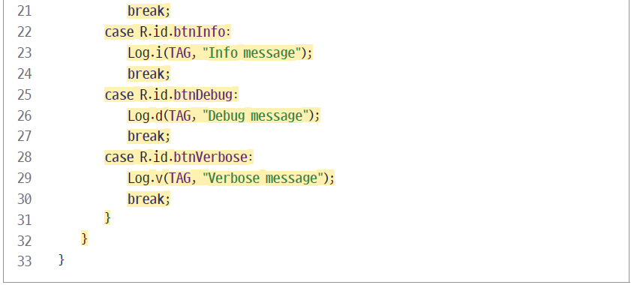
01 이벤트 로깅과 logcat ▶ Log 클래스
MainActivity 클래스에 다음 코드 작성

Slide 12
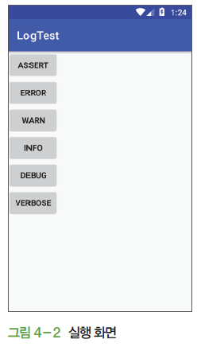
01 이벤트 로깅과 logcat ▶ Log 클래스
앱 실행 후 각 버튼을 클릭
안드로이드 스튜디오가 제공하는 도구를 이용

Slide 13
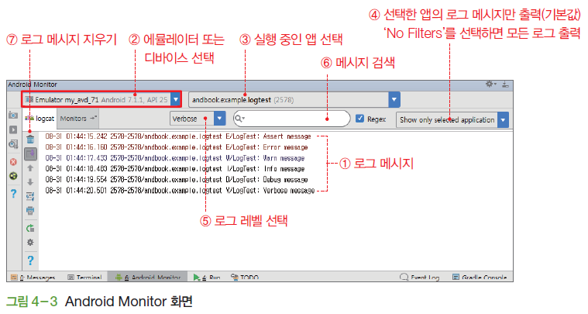
01 이벤트 로깅과 logcat ▶ Log 클래스
[View]-[Tool Windows]-[Android Monitor] 메뉴 선택
혹은 단축키 Alt+6

Slide 14
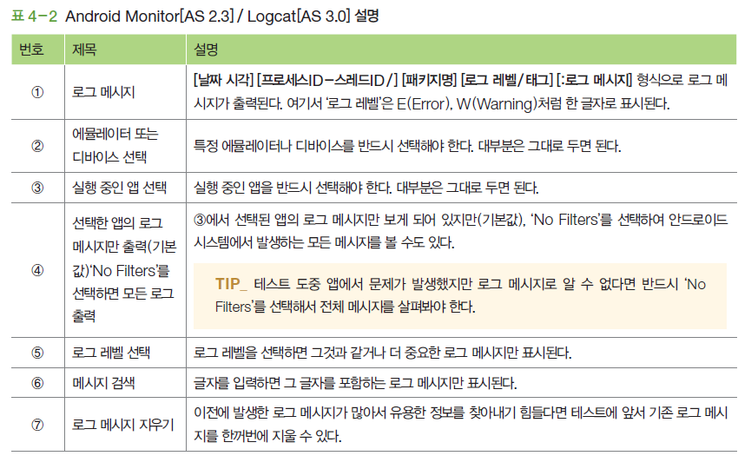
01 이벤트 로깅과 logcat ▶ Log 클래스
Android Monitor[AS 2.3] / Logcat[AS 3.0] 설명

Slide 15
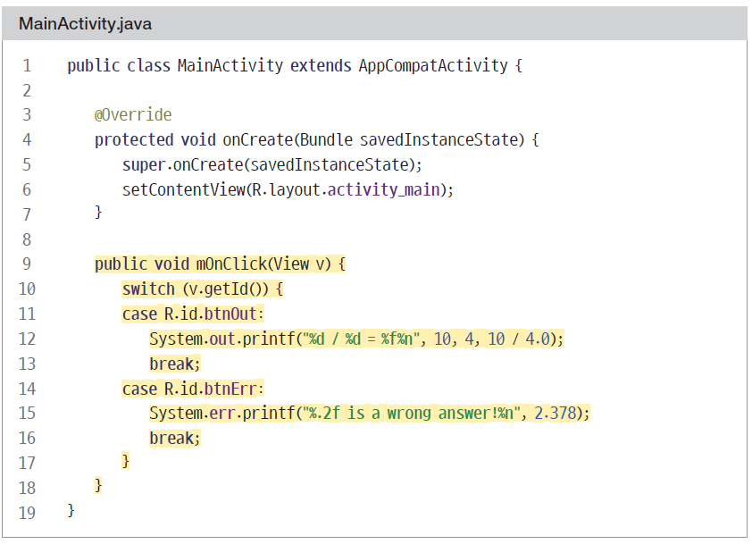
01 이벤트 로깅과 logcat ▶ System.out과 System.err
System.out과 System.err 객체로 출력하는 앱 작성
1장의 Hello 예제처럼 프로젝트를 생성하되 이름은 PrintStreamTest
res/layout/activity_main.xml에 버튼 두 개 배치
MainActivity 클래스에 다음 코드 작성

Slide 16
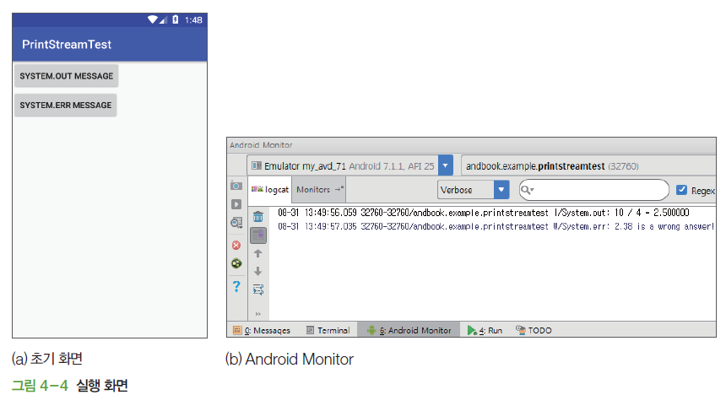
01 이벤트 로깅과 logcat ▶ System.out과 System.err
초기 화면과 버튼 클릭 시 Android Monitor에 출력되는 로그 메시지

Slide 17
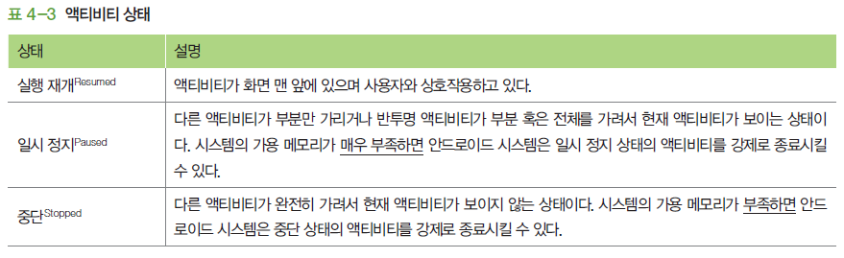
02 액티비티 생명주기
액티비티는 생성에서 종료까지 여러 상태를 거침
이런 상태 전체를 생명주기life cycle라 부름
안드로이드 시스템은 액티비티의 상태를 크게 세 종류로 나누어 관리

Slide 18
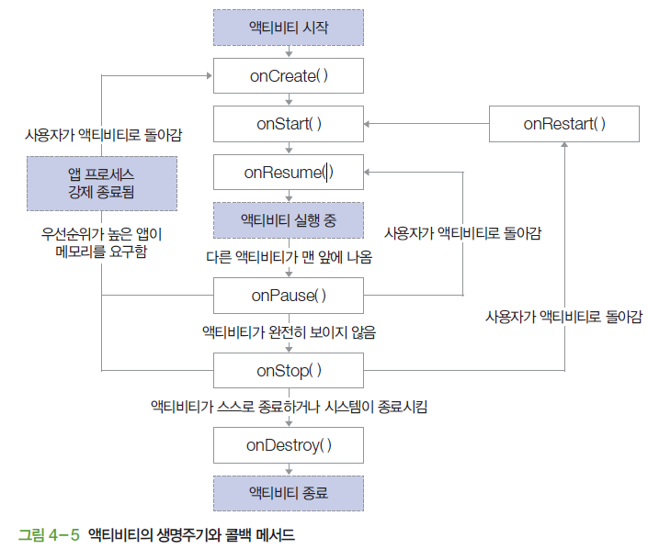
02 액티비티 생명주기
콜백 메서드(callback method)
액티비티의 상태가 변할 때마다 액티비티 클래스의 약속된 메서드 호출

Slide 19
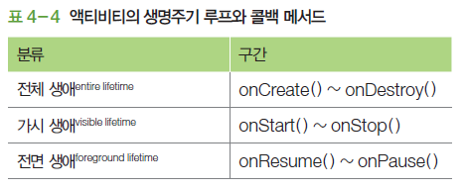
02 액티비티 생명주기
액티비티의 생명주기는 크게 세 개의 루프로 나눔
응용 프로그램은 안드로이드 시스템이 자동으로 호출해주는 콜백 메서드를 정의함으로써 생명주기에 따라 적절한 작업 가능
onCreate( )에서 각종 초기화 코드를 수행하고 onDestroy( )에서 각종 정리 코드를 수행 가능

Slide 20
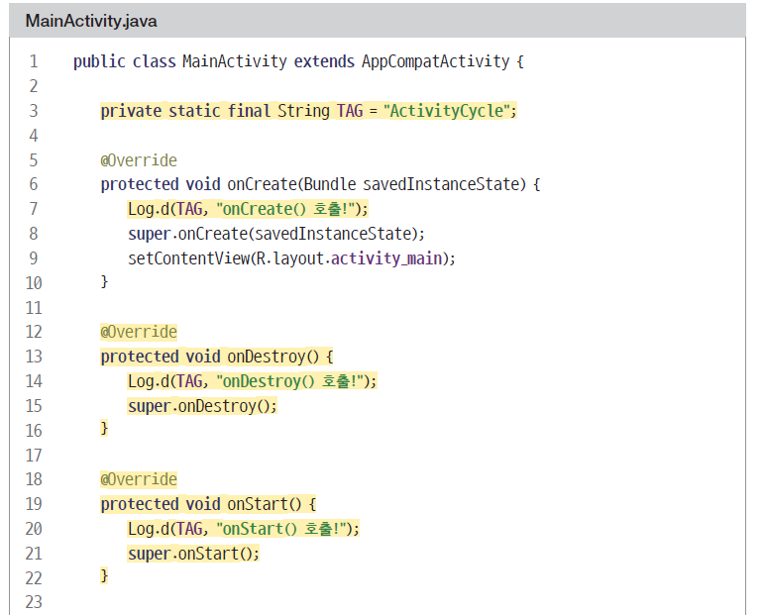
02 액티비티 생명주기
MainActivity 클래스에 다음 코드를 작성

Slide 21
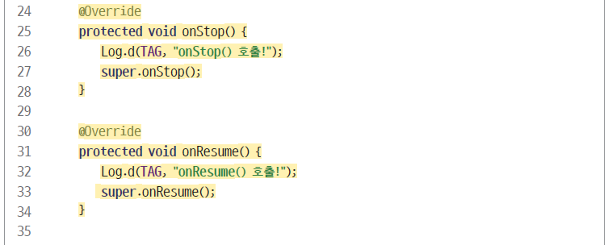
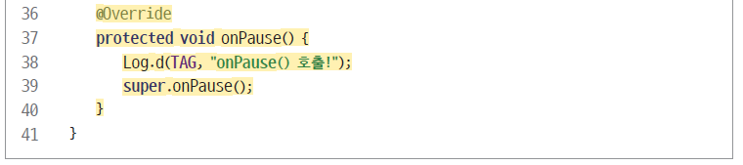
02 액티비티 생명주기
MainActivity 클래스에 다음 코드를 작성

Slide 22
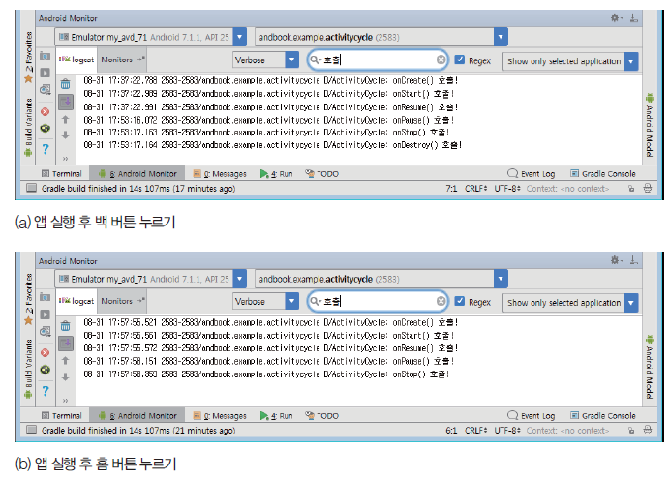
02 액티비티 생명주기
앱을 설치한 후 테스트한 결과

Slide 23
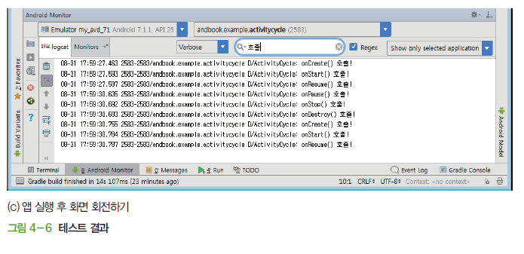
02 액티비티 생명주기
앱을 설치한 후 테스트한 결과

Slide 24
03 액티비티 상태 유지 ▶ 액티비티 재생성 상황
안드로이드 시스템이 액티비티를 자동으로 재생성하는 대표적인 상황
기기를 회전하여 화면 방향을 전환할 때
시스템의 언어를 변경할 때
시스템의 글꼴 크기를 변경할 때
시스템의 디스플레이 크기를 변경할 때(안드로이드 7.0 이상)
안드로이드 디바이스의 출력을 TV와 같은 외부 디스플레이로 내보낼 때
안드로이드 디바이스를 도킹 장치에 연결하거나 제거할 때
외장 키보드를 연결할 때
슬라이딩 자판이 내장된 안드로이드 디바이스에서 자판을 꺼내거나 집어넣을 때
기기가 켜진 상태에서 SIM 카드를 교체하여 통신사를 변경할 때

Slide 25
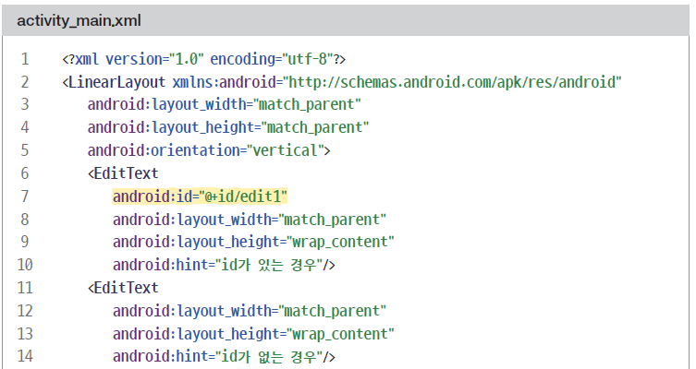
03 액티비티 상태 유지 ▶ 액티비티 재생성 상황
res/layout/activity_main.xml에 EditText와 RadioButton 배치

Slide 26
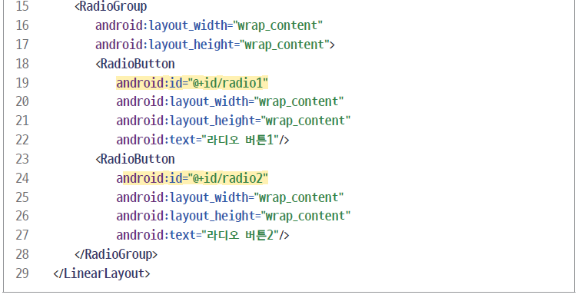
03 액티비티 상태 유지 ▶ 액티비티 재생성 상황
res/layout/activity_main.xml에 EditText와 RadioButton 배치

Slide 27
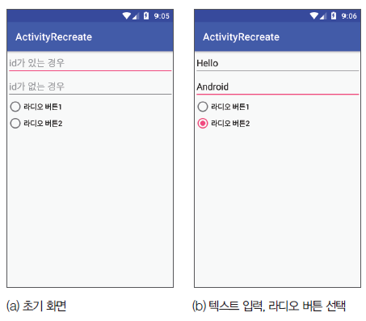
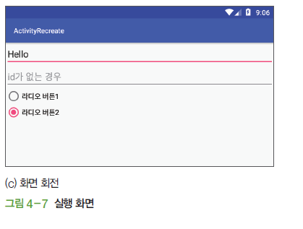
03 액티비티 상태 유지 ▶ 액티비티 재생성 상황
실행 화면

Slide 28
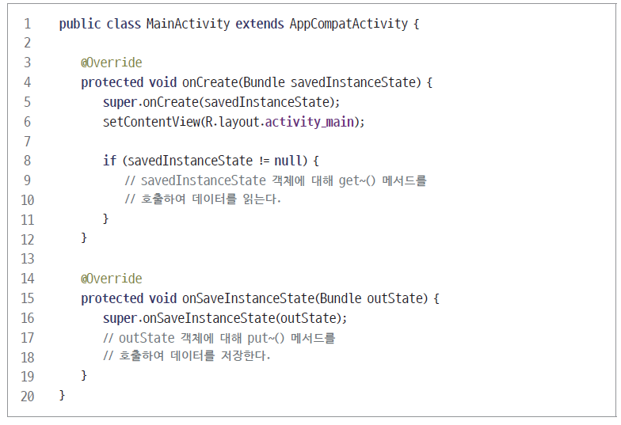
03 액티비티 상태 유지 ▶ 액티비티 상태 저장과 복원
안드로이드 시스템은 액티비티가 재생성되는 상황에서 상태를 저장하고 복원할 수 있도록 다음과 같은 코드 구조 제공

Slide 29
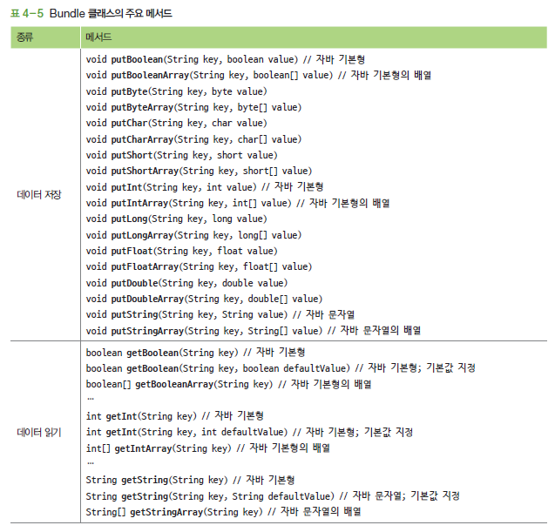
03 액티비티 상태 유지 ▶ 액티비티 재생성 상황
Bundle 클래스는 자바 언어의 기본형과 배열을 모두 지원

Slide 30
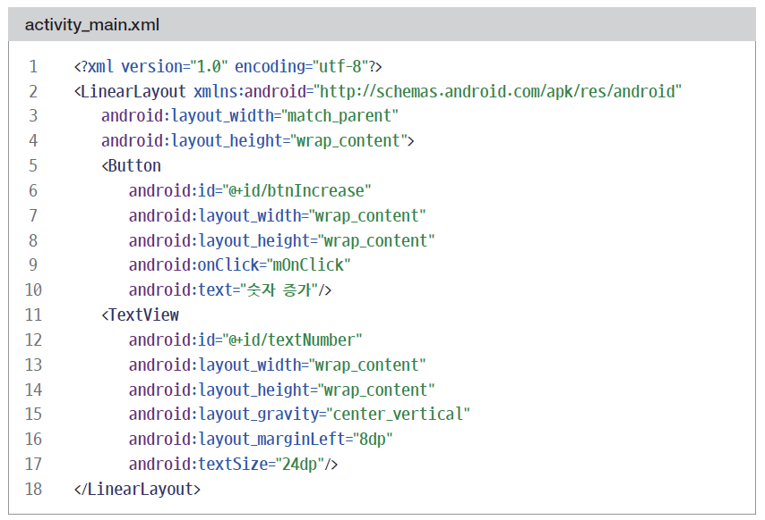
03 액티비티 상태 유지 ▶ 액티비티 재생성 상황
onCreate( )와 onSaveInstanceState ( ) 조합하여 액티비티의 상태 유지
1장의 Hello 예제처럼 프로젝트를 생성하되 이름은 SaveState
res/layout/activity_main.xml에 버튼과 텍스트뷰를 추가

Slide 31
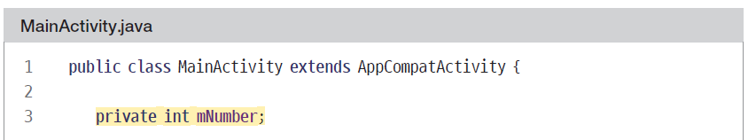
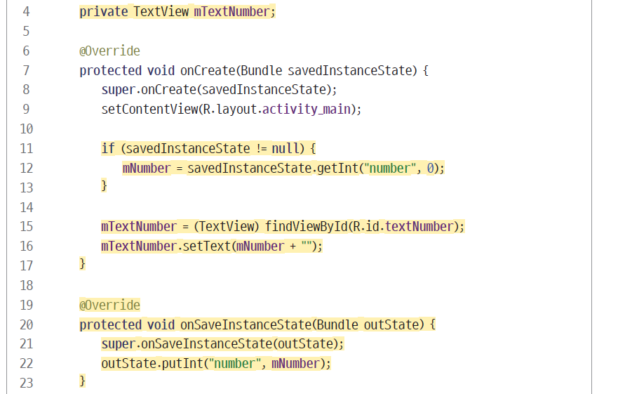
03 액티비티 상태 유지 ▶ 액티비티 재생성 상황
MainActivity 클래스에 다음 코드 작성

Slide 32
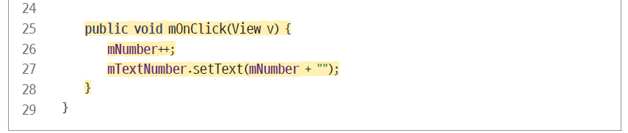
03 액티비티 상태 유지 ▶ 액티비티 재생성 상황
MainActivity 클래스에 다음 코드 작성

Slide 33
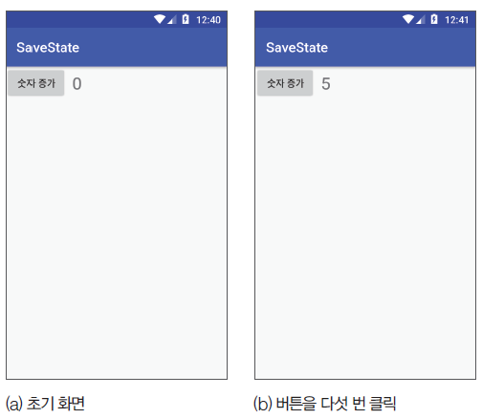
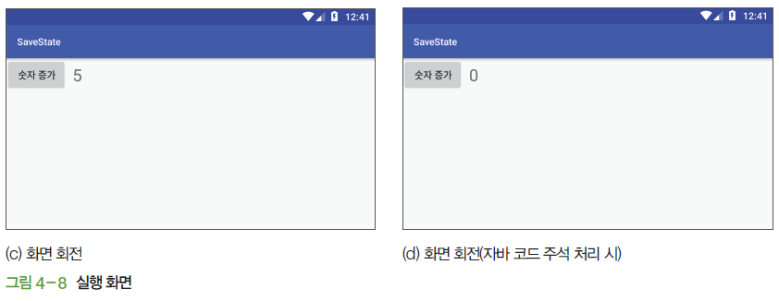
03 액티비티 상태 유지 ▶ 액티비티 재생성 상황
실행 화면

Slide 34
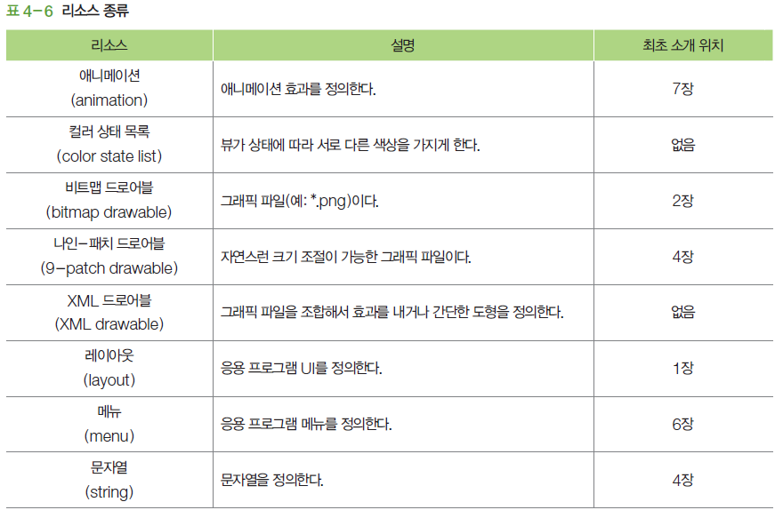
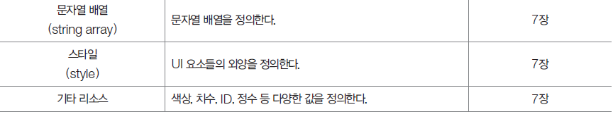
04 대체 리소스 정의 ▶ 기본 리소스
리소스 중 res 폴더에 있는 것

Slide 35
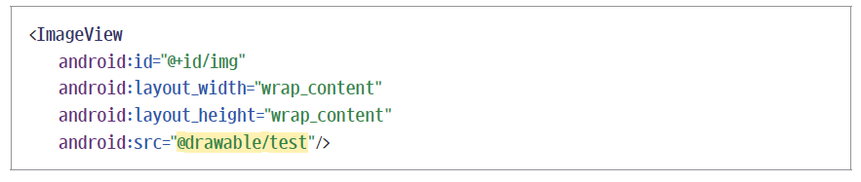
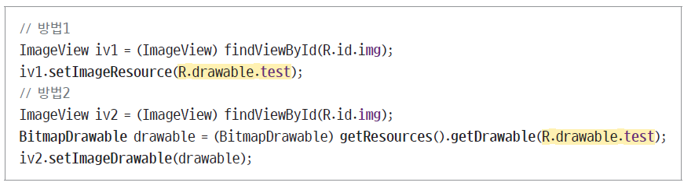
04 대체 리소스 정의 ▶ 기본 리소스
비트맵 드로어블(bitmap drawable)
그래픽 파일을 나타내는 리소스
지원되는 확장자로는 .png(권장) .jpg (가능) .gif (비권장)
비트맵 드로어블은 자바 코드에서 BitmapDrawable 객체로 표현
res/drawable/test.png 파일을 레이아웃에서 사용하는 예
res/drawable/test.png 파일을 자바 코드에서 사용하는 예

Slide 36
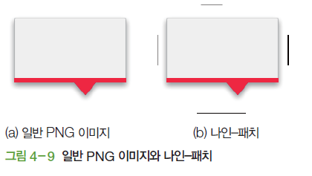
04 대체 리소스 정의 ▶ 기본 리소스
나인-패치 드로어블(9-patch drawable)
특정 영역만 늘어나거나 줄어드는 그래픽 파일
뷰의 배경 그림으로 사용하기에 적합
나인-패치는 일반 PNG 이미지의 외곽에 1픽셀 두께의 테두리를 추가한 것
안드로이드 스튜디오에 내장된 기능을 사용하면 일반 PNG 파일을 읽어서 나인-패치를 생성

Slide 37
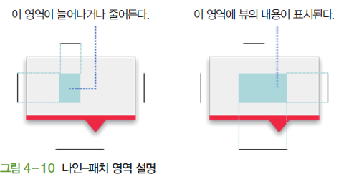
04 대체 리소스 정의 ▶ 기본 리소스
왼쪽과 위쪽의 검은 선
나인-패치의 크기를 변경할 때 늘어나거나 줄어들 세로와 가로 영역을 지정
오른쪽과 아래쪽의 검은 선
나인-패치를 뷰의 배경으로 사용할 때 뷰의 내용이 표시될 세로와 가로 영역 지정
오른쪽과 아래쪽의 검은 선이 없을 때
왼쪽과 위쪽의 검은 선이 역할을 대신함

Slide 38
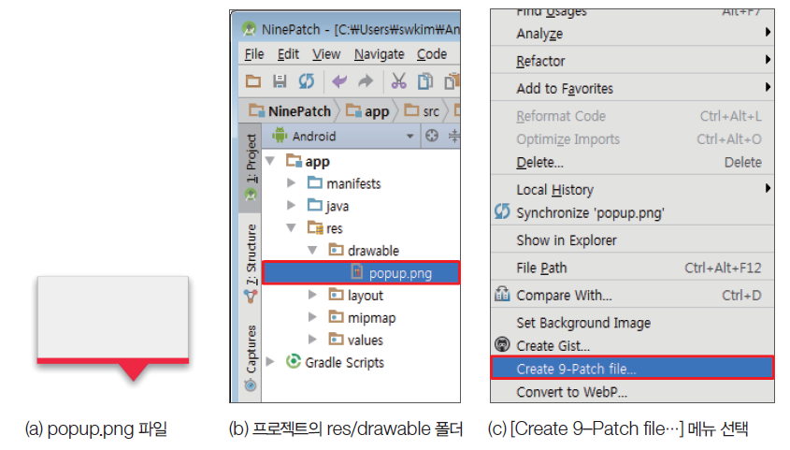
04 대체 리소스 정의 ▶ 기본 리소스
나인-패치를 직접 정의하고 텍스트뷰의 배경으로 사용하는 앱 작성

Slide 39
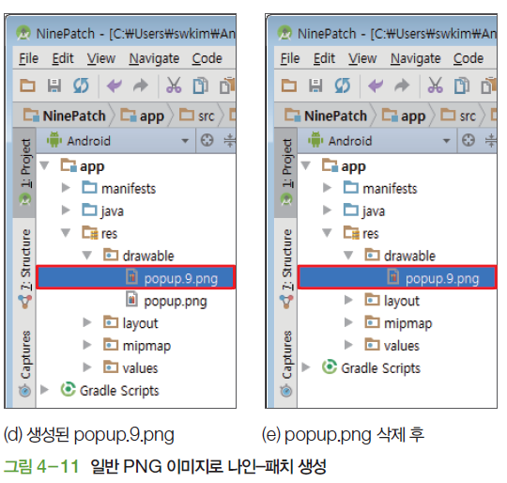
04 대체 리소스 정의 ▶ 기본 리소스
나인-패치를 직접 정의하고 텍스트뷰의 배경으로 사용하는 앱 작성

Slide 40
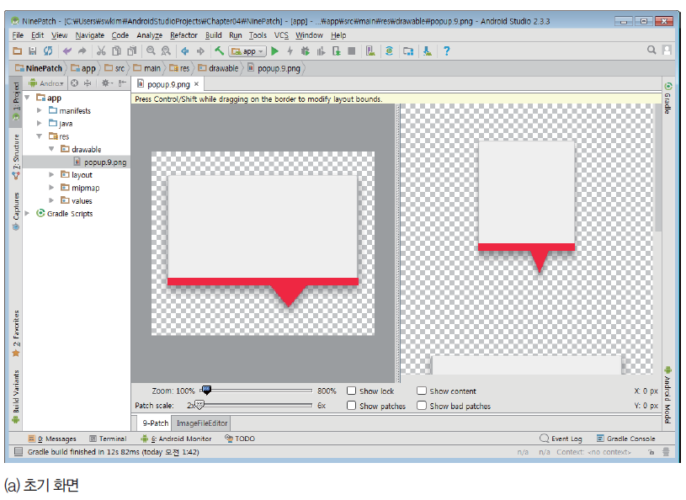
04 대체 리소스 정의 ▶ 기본 리소스
초기 화면

Slide 41
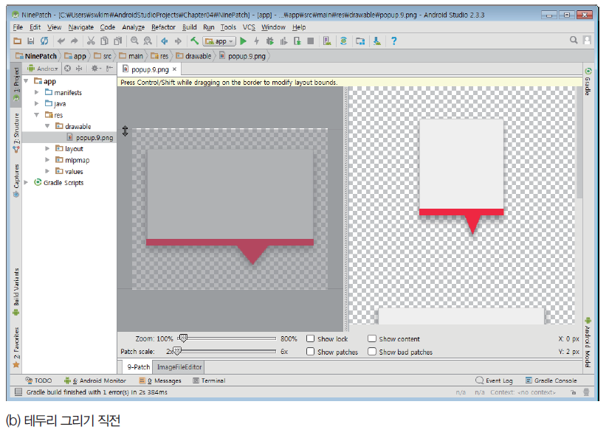
04 대체 리소스 정의 ▶ 기본 리소스
왼쪽 빈 공간에 마우스를 가져다 대면 커서 모양 바뀜

Slide 42
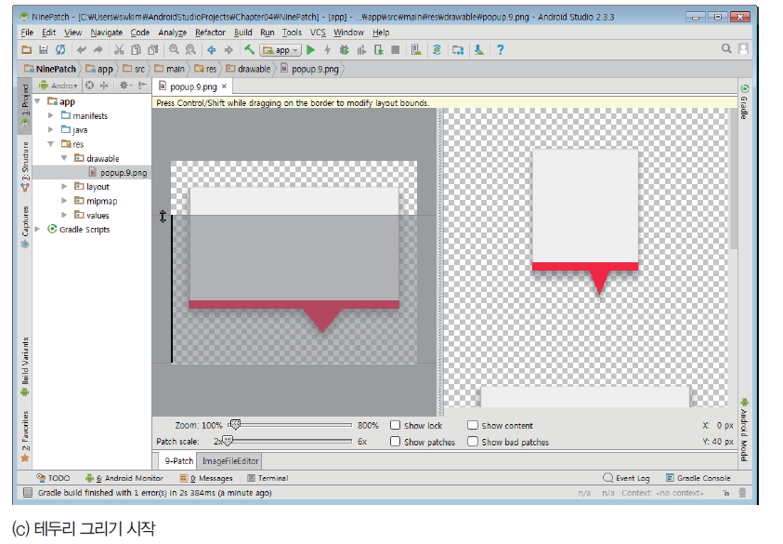
04 대체 리소스 정의 ▶ 기본 리소스
마우스 왼쪽 버튼을 클릭한 상태에서 움직여 테두리 그리기

Slide 43
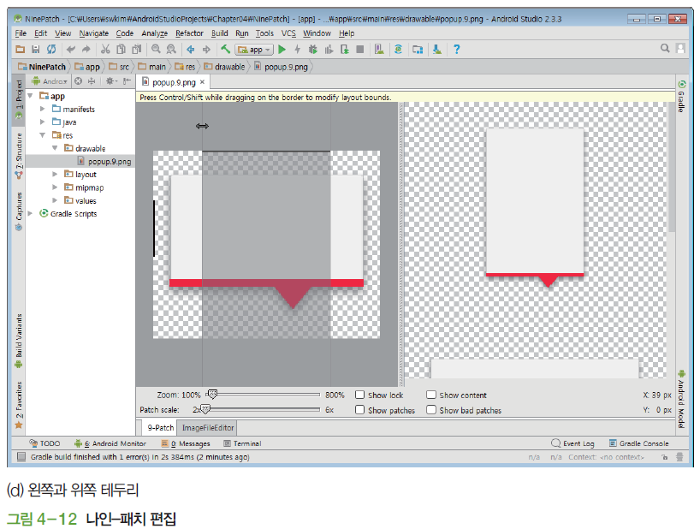
04 대체 리소스 정의 ▶ 기본 리소스
왼쪽과 위쪽에 테두리를 그린 상태

Slide 44
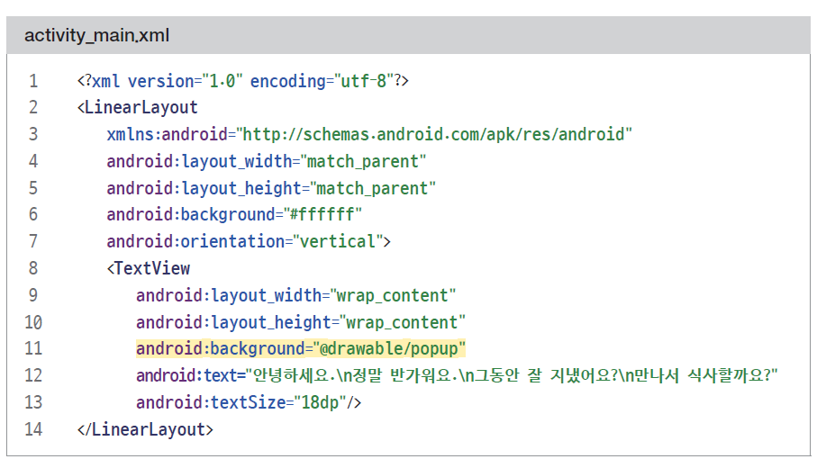
04 대체 리소스 정의 ▶ 기본 리소스
res/layout/activity_main.xml 수정

Slide 45
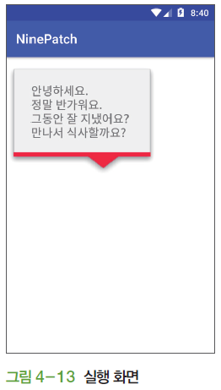
04 대체 리소스 정의 ▶ 기본 리소스
실행 화면

Slide 46
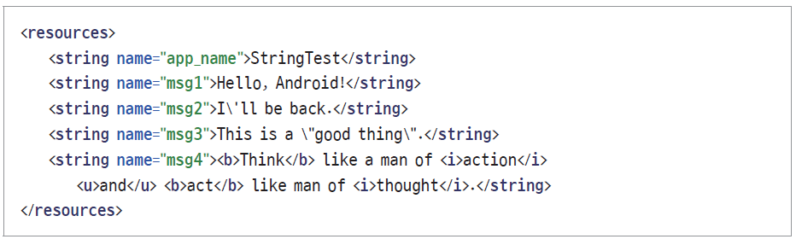
04 대체 리소스 정의 ▶ 기본 리소스
문자열 리소스는 res/values/파일명.xml 파일에 정의
문자열 리소스를 res/values/strings.xml 파일에 정의한 것
문자열 리소스를 XML에서 참조할 때는 @string/리소스명 형식 사용

Slide 47
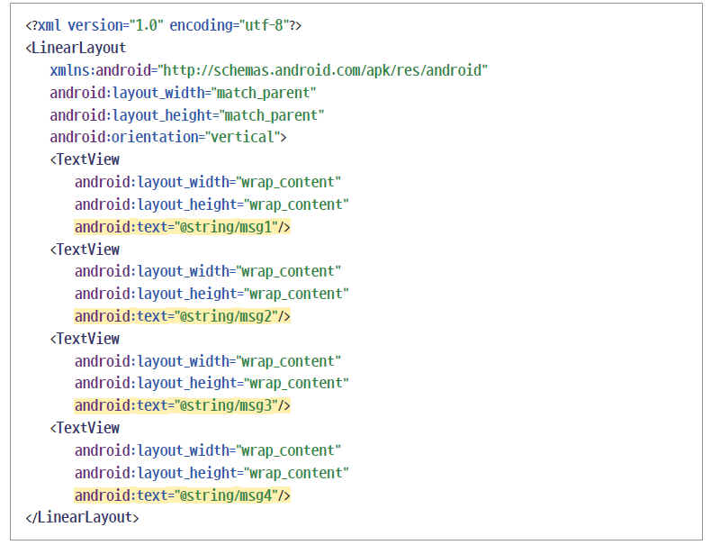
04 대체 리소스 정의 ▶ 기본 리소스
문자열 리소스를 레이아웃에서 사용하는 예

Slide 48
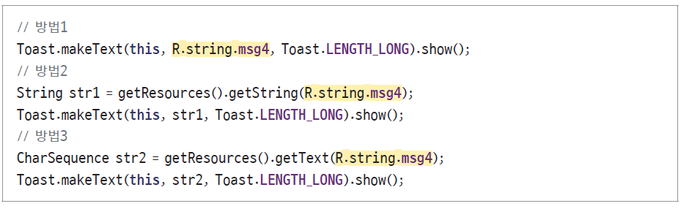
04 대체 리소스 정의 ▶ 기본 리소스
문자열 리소스를 자바 코드에서 Toast 메시지로 표시하는 예

Slide 49

04 대체 리소스 정의 ▶ 대체 리소스
안드로이드 앱은 시스템의 구성 변화에 따라 자동으로 반응
화면을 회전하면 레이아웃이 달라짐

Slide 50

04 대체 리소스 정의 ▶ 대체 리소스
안드로이드의 ‘설정’ 앱 자체도 시스템의 구성 변화에 자동 반응
시스템 언어를 변경하면 표시되는 언어도 그에 따라 바뀜

Slide 51

04 대체 리소스 정의 ▶ 대체 리소스
자동으로 화면 구성을 변경하는 앱 작성
1장의 Hello 예제처럼 프로젝트를 생성하되 이름은 AlternativeRsrc
testpic이라는 이름의 그림 파일(확장자는 .png 또는 .jpg 권장)을 준비
윈도우즈 탐색기에서 Ctrl+C로 복사한 후 AlternativeRsrc 프로젝트의 res/drawable 폴더에 Ctrl+V로 붙여넣기
res/values/strings.xml 파일에 다음 한 줄을 추가

Slide 52


04 대체 리소스 정의 ▶ 대체 리소스
res/layout/activity_main.xml 파일 수정

Slide 53

04 대체 리소스 정의 ▶ 대체 리소스
실행 화면

Slide 54

04 대체 리소스 정의 ▶ 대체 리소스
activity_main.xml 생성

Slide 55

04 대체 리소스 정의 ▶ 대체 리소스
res/layout/activity_main.xml (land ) 파일 열고 입력

Slide 56

04 대체 리소스 정의 ▶ 대체 리소스
한국어 문자열 리소스 추가

Slide 57
04 대체 리소스 정의 ▶ 대체 리소스
한국어 문자열 리소스 추가

Slide 58

04 대체 리소스 정의 ▶ 대체 리소스
한국어 문자열 리소스 추가

Slide 59

04 대체 리소스 정의 ▶ 대체 리소스
한국어 문자열 리소스 추가

Slide 60

04 대체 리소스 정의 ▶ 대체 리소스
한국어 문자열 리소스 추가

Slide 61

04 대체 리소스 정의 ▶ 대체 리소스
실행 화면

Slide 62

04 대체 리소스 정의 ▶ 대체 리소스
실행 화면

Slide 63

04 대체 리소스 정의 ▶ 대체 리소스
디체 리소스의 종류

Slide 64

04 대체 리소스 정의 ▶ 대체 리소스
레이아웃 리소스 정의

Slide 65

04 대체 리소스 정의 ▶ 대체 리소스
레이아웃 리소스 정의

Slide 66

04 대체 리소스 정의 ▶ 대체 리소스
레이아웃 리소스 정의

